Slide 1
成果発表会
チーム名：落穂ひろい
梶川 凌
青木 そら
村井 啓亮
二上 政将
川﨑 春菜

Slide 2
目次
製作背景
製作過程
工夫した点
苦労した点
研修で学んだこと

Slide 3
製作背景
座学や名刺管理アプリの作成で培った知識の実践
個人ではなく共同作業の経験を積む
意思疎通と日程調整の経験を積む

Slide 4
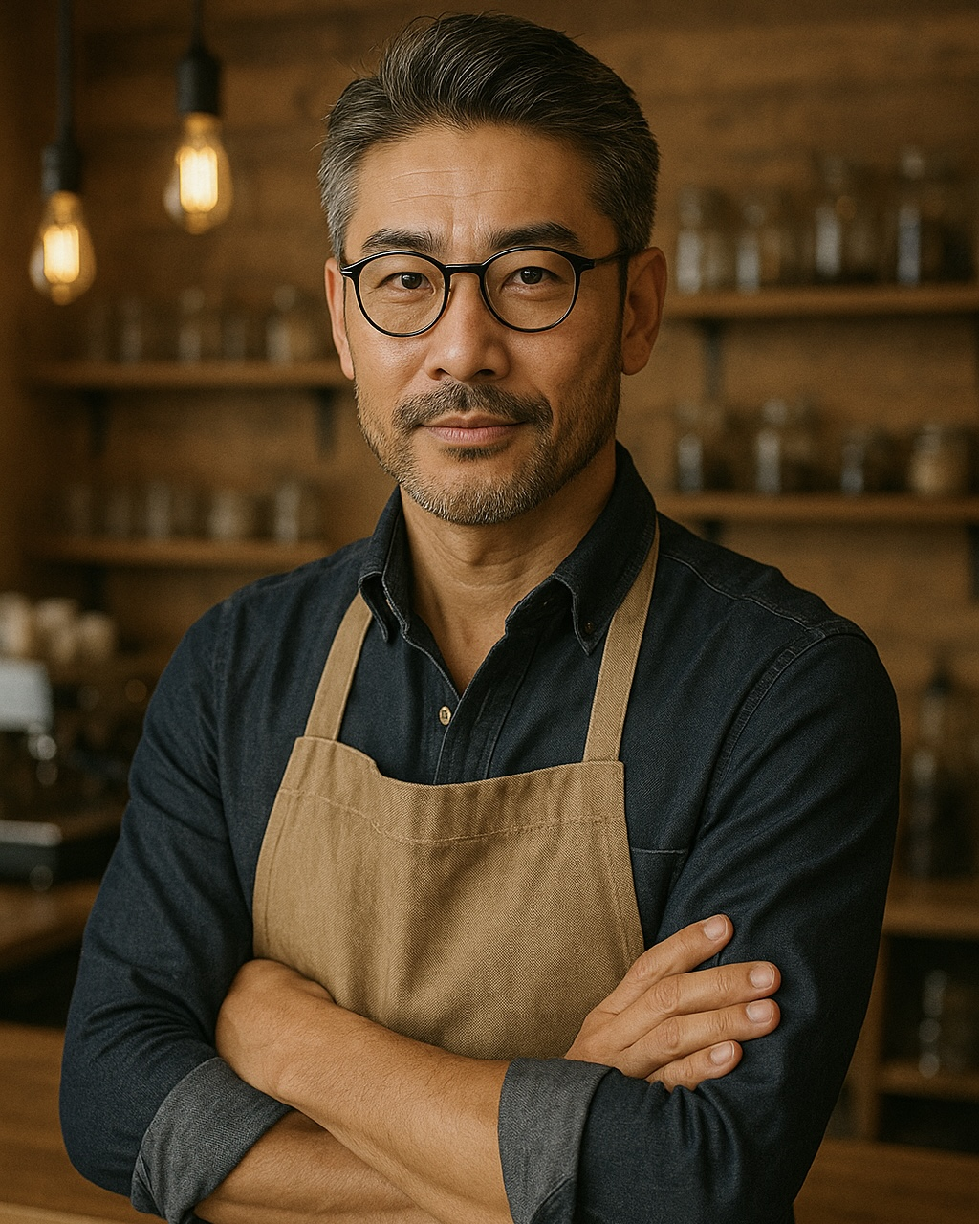
製作過程
要件定義
案出し
ペルソナ作成
外部設計
各個人の画面イメージの可視化
認識の擦り合わせ
内部設計
担当者決め
プログラミング

Slide 5
工夫した点
キーボード操作を最低限に
シンプルで直感的なデザイン

Slide 6
苦労した点
度重なる案出しの却下
ペルソナの再構築
その遅れを引きずった状態での開発
全体的な日程管理
有料APIの壁
ガントチャートの実装
予定をカレンダーに同期
多対多のデータのやり取り

Slide 7
研修で学んだこと
目標設定
進捗/日程管理
役割分担
和を以て貴しとなす

Slide 8
ご清聴ありがとうございました

